Slide 1
第六章 正则表达式和模式匹配
刘 融
华中农业大学生物信息中心

Slide 2
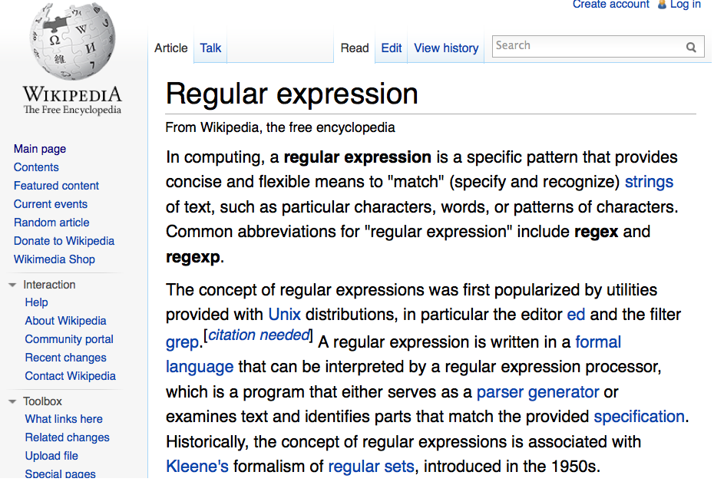
正则表达式的定义
正则表达示(regular expression)，在Perl中也可以称之为模式(pattern)，即用来表示某个字符串的特征模板。它本身是一种微型编程语言，可以内嵌到其他编程语言中。

Slide 3
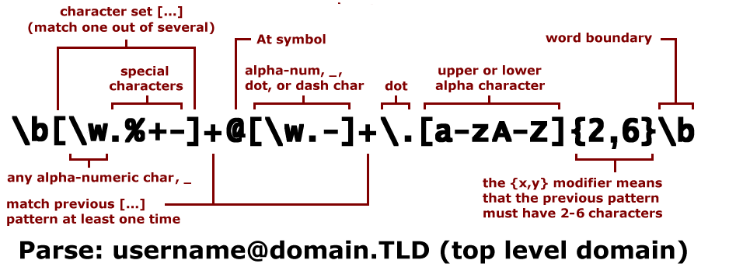
正则表达式的任务
给定一个模式，判断目标字符串是否与之匹配。

Slide 4
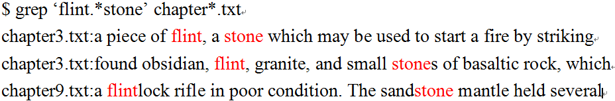
正则表达式的应用
用于linux系统下的文件名或文本匹配 (sed, awk, grep)
用于程序员文本编辑器 (vi, emacs)
用于Web上的搜索引擎 (Yahoo, Google)
用于电子邮件客户端
……

Slide 5
简单模式
最简单的情况
"Hello World" =~ /World/;
“Hello World”为目标字符串；
World为regexp；
=~为操作符，联系regexp和字符串
用于条件控制结构
if ("Hello World" =~ /World/) {
print "It matches\n";
}
else {
print "It doesn't match\n";
}

Slide 6
利用!~操作符变换上述结果
if ("Hello World" !~ /World/) {
print "It doesn't match\n";
}
else {
print "It matches\n";
}
regexp可被变量取代
$greeting = "World";
if ("Hello World" =~ /$greeting/) {
print "It matches\n";
}
else {
print "It doesn't match\n";
}

Slide 7
如果查询目标为$_，$_ =~ 可省略
$_ = "Hello World";
if (/World/) {
print "It matches\n";
}
//为默认定界符，可被任何定界符取代，但前面需加字符m
“Hello World” =~ m!World!;
“Hello World” =~ m{World};
“/usr/bin/perl” =~ m“/perl”;
变量内插
$foo = 'house';
'housecat' =~ /$foo/;
'cathouse' =~ /cat$foo/;
‘housecat’ =~ /${foo}cat/;

Slide 8
不同的regexp与“Hello World” 匹配
“Hello World” =~ /world/;
“Hello World” =~ /o W/;
“Hello World” =~ /oW/;
“Hello World” =~ /World /;
假如字符串有多个regexp匹配，选择先出现的匹配
“Hello World” =~ /o/; # matches 'o' in 'Hello'
“That hat is red” =~ /hat/; # matches 'hat' in 'That'

Slide 9
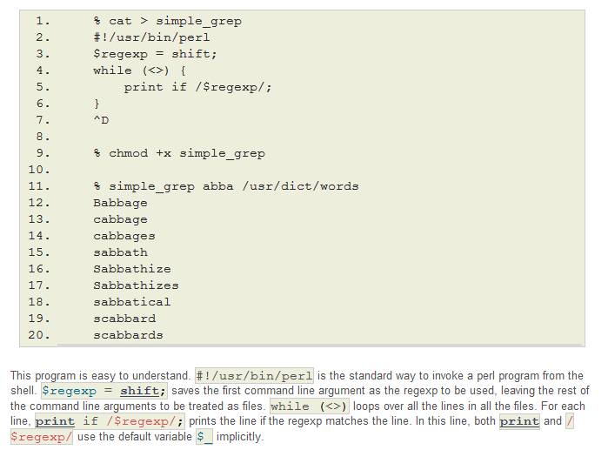
grep的简单实施

Slide 10
元字符
元字符（metacharacter）即在正则表达式中有特殊意义
的字符，若要元字符表现为它原来的形式，需要用到转义
符\。常见元字符包括：
{} [] () ^ $ . | * + ? \ /
“2+2=4” =~ /2+2/;
“2+2=4” =~ /2\+2/;
“The interval is [0,1).” =~ /[0,1)./
“The interval is [0,1).” =~ /\[0,1\)\./
“#!/usr/bin/perl” =~ /#!\/usr\/bin\/perl/;
‘C:\WIN32’ =~ /C:\\WIN/;

Slide 11
锚位元字符
符号^表示与字符串开始部分进行匹配，符号$表示与字符串末尾部分进行匹配
"housekeeper" =~ /keeper/; # matches
"housekeeper" =~ /^keeper/; # doesn't match
"housekeeper" =~ /keeper$/; # matches
符号^和$同时使用，需满足上述两个条件，一个特例就是匹配整个字符串
"keeper" =~ /^keep$/; # doesn't match
"keeper" =~ /^keeper$/; # matches
"" =~ /^$/; #matches an empty string

Slide 12
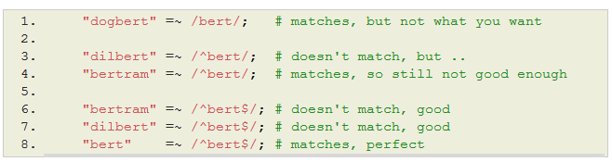
通过以下查询名为bert的例子，显示同时使用符号^和$进行匹配的好处
另一种简易办法：$string eq ‘bert’

Slide 13
字符类匹配
字符类进行匹配时，考虑的是可能字符的集合，而非单个字符。字符类用[…]表示，其中包含的所有字符均为备选。
/cat/; # matches 'cat'
/[bcr]at/; # matches 'bat, 'cat', or 'rat'
/item[0123456789]/; # matches 'item0' or ... or 'item9'
“abc” =~ /[cab]/; # matches ‘a’ 注意顺序
/[yY][eE][sS]/; # match 'yes', 'Yes', 'YES', etc.

Slide 14
字符类匹配中用到以下特殊符号时需要转义操作
-：范围操作符
]：字符类操作符
\： 转义操作符
^：锚位操作符
$：标量变量或锚位操作符
转义]，$，\的示例：
/[\]c]def/; # matches ']def' or 'cdef'
$x = 'bcr';
/[$x]at/; # matches 'bat', 'cat', or 'rat'
/[\$x]at/; # matches '$at' or 'xat'
/[\\$x]at/; # matches '\at', 'bat, 'cat', or 'rat'

Slide 15
字符类中的范围操作符：-
/item[0-9]/; # matches 'item0' or ... or 'item9'
/[0-9bx-z]aa/; # matches ‘0aa’, ..., ‘9aa’,‘baa’, #'xaa', 'yaa', or 'zaa'
/[0-9a-fA-F]/; # matches a hexadecimal digit
字符类中的非操作符：^
/[^a]at/; # doesn't match 'aat', but matches
# all other 'bat', 'cat, '0at', '%at', etc.
/[^0-9]/; # matches a non-numeric character
/[a^]at/; # matches ‘aat’ or ‘^at’

Slide 16
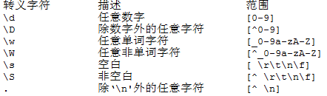
字符类的简写
/\d\d:\d\d:\d\d/; # matches a hh:mm:ss time format
/[\d\s]/; # matches any digit or whitespace character
/\w\W\w/; # matches a word char, followed by a
# non-word char, followed by a word char
/..rt/; # matches any two chars, followed by 'rt'
/end\./; # matches 'end.'
/end[.]/; # same thing, matches 'end.'

Slide 17
单词锚位操作符：\b
$x = "Housecat catenates house and cat";
$x =~ /cat/; # matches cat in 'housecat'
$x =~ /\bcat/; # matches cat in 'catenates'
$x =~ /cat\b/; # matches cat in 'housecat'
$x =~ /\bcat\b/; # matches 'cat' at end of string
选择性匹配操作符：|
"cats and dogs" =~ /cat|dog|bird/; # matches "cat"
"cats and dogs" =~ /dog|cat|bird/; # matches "cat"
"cats"=~ /c|ca|cat|cats/; # matches "c"
"cats"=~ /cats|cat|ca|c/; # matches "cats"
"cab" =~ /a|b|c/ # matches "c", /a|b|c/ == /[abc]/

Slide 18


匹配任何字符：/s
默认情况下，点(.)不匹配换行符。如果字符串中有换行符，并希望(.)匹配它们，那么可以使用/s这个修饰符。

Slide 19
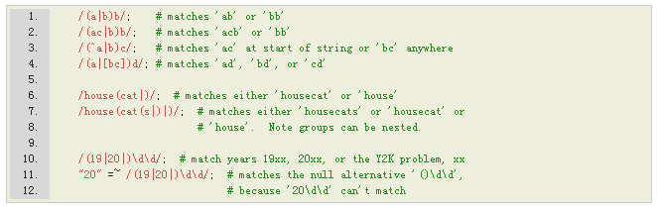
分组元字符
假设试图查找housecats或housekeepers，使用
housecat|housekeeper可以达到要求，但很繁琐，可以使用
更加简洁的方式：house(cat|keeper)

Slide 20
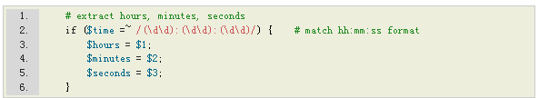
抽取匹配
元字符()不仅可用于分组，还可用于抽取字符串中被匹配的部分，每一个括号对应一个子串。

Slide 21
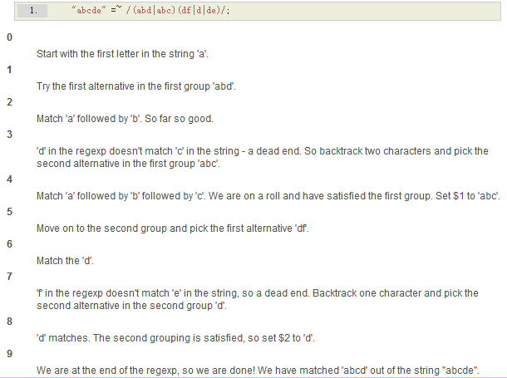
匹配过程分析

Slide 22
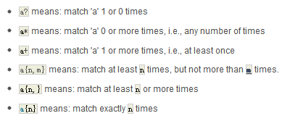
量词元字符
主要包括?, *, +, {}

Slide 23


最大匹配（或贪婪匹配）
贪婪方式：在模式其余部分匹配的前提下，尽可能多地匹配字符。

Slide 24
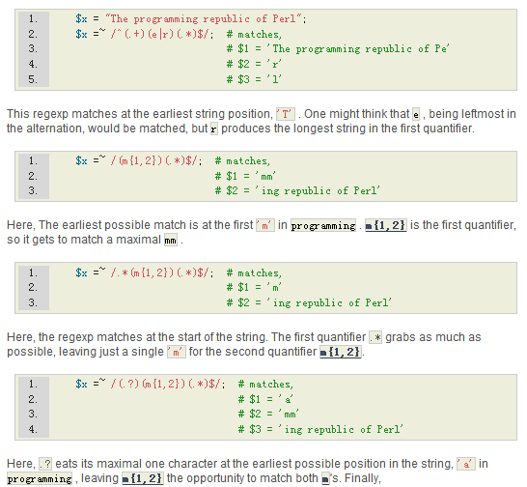

Slide 25
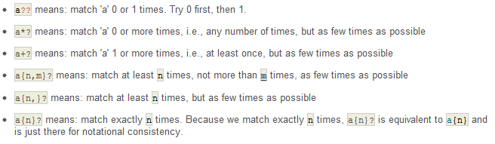
最小匹配和非贪婪量词

Slide 26
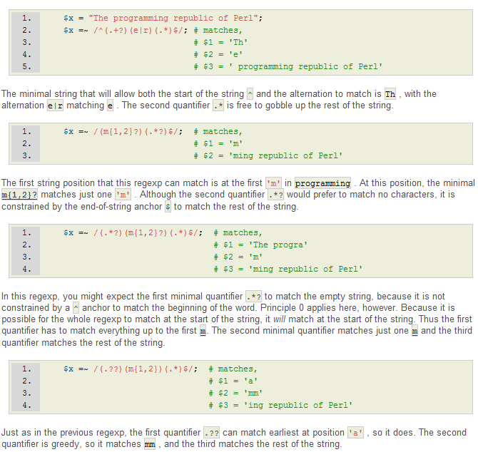

Slide 27
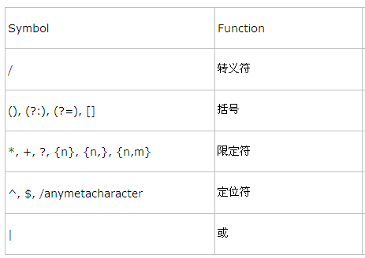
正则表达式的优先级
正则表达式从左到右进行计算，并遵循优先级顺序，这与算术表达式非常类似，大体可以分为以下五个级别：

Slide 28
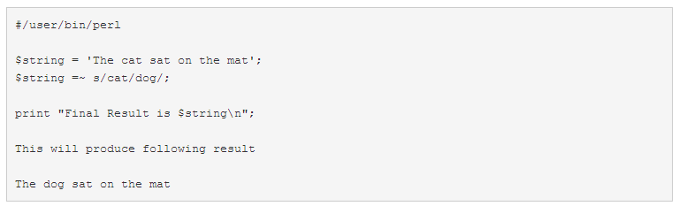
替换操作符
替换操作符s///是一种可以更换一些文本的匹配运算符，该运算符基本形式是：s/PATTERN/REPLACEMENT/

Slide 29
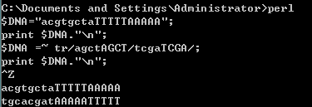
转换操作符
转换操作符tr///的作用与替换运算符类似，但它并不使用正则表达式，而且它的运行方式完全不同。转换操作符的句法如下所示：tr/searchment/repalcement/;该操作把searchment的第一个字符换成replacement的第一个字符，searchment的第二个字符换成replacement的第二个字符，以此类推。

